Slide 1


Mission Égalité - Diversité
Présentation du dispositif de signalement
et de traitement des violences sexistes et sexuelles, du harcèlement et des discriminations (VSSHD)

Slide 2
Présentation et composition de la cellule d'écoute étudiante
Elle est composée de 4 personnes rattachées à la Direction des affaires juridiques et du patrimoine (DAJP) et à la Mission égalité diversité (MED). Cette organisation permet de composer deux binômes mixtes.
Jérôme Barrère DAJP
Yoan Sanchez DAJP
Cécile Monjauze MED
Charlotte Rault MED
Ces 4 personnes reçoivent les signalements via le formulaire de saisie ou le mail dédié.
Ils et elles travaillent en équipe pour traiter et suivre les demandes formulées et orientent ainsi les personnes signalantes en fonction de la nature des demandes.
Ils et elles peuvent également être sollicité·es via le référent sécurité ou le référent de lutte contre les discriminations, le racisme, et l'antisémitisme.
mission.egalite@univ-tours.fr

Slide 3
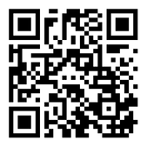
Écoute et signalement
Si vous êtes victime ou témoin d’une situation que vous estimez relever :
Du harcèlement sexuel,
De violence à caractère sexuel ou sexiste,
Du harcèlement moral,
De bizutage(s)
De toute forme de violence
De faits de racisme ou d'antisémitisme
De toutes les formes de discrimination,
Vous pouvez contacter la cellule :
Je signale
En ligne : Formulaire disponible sur la page « je signale »
Par mail : ecoute.etu@univ-tours.fr
Au SSE : 02 47 36 77 00, trois infirmières sont disponibles sans RDV sur les horaires d’ouverture du service.
mission.egalite@univ-tours.fr

Slide 4

mission.egalite@univ-tours.fr

Slide 5
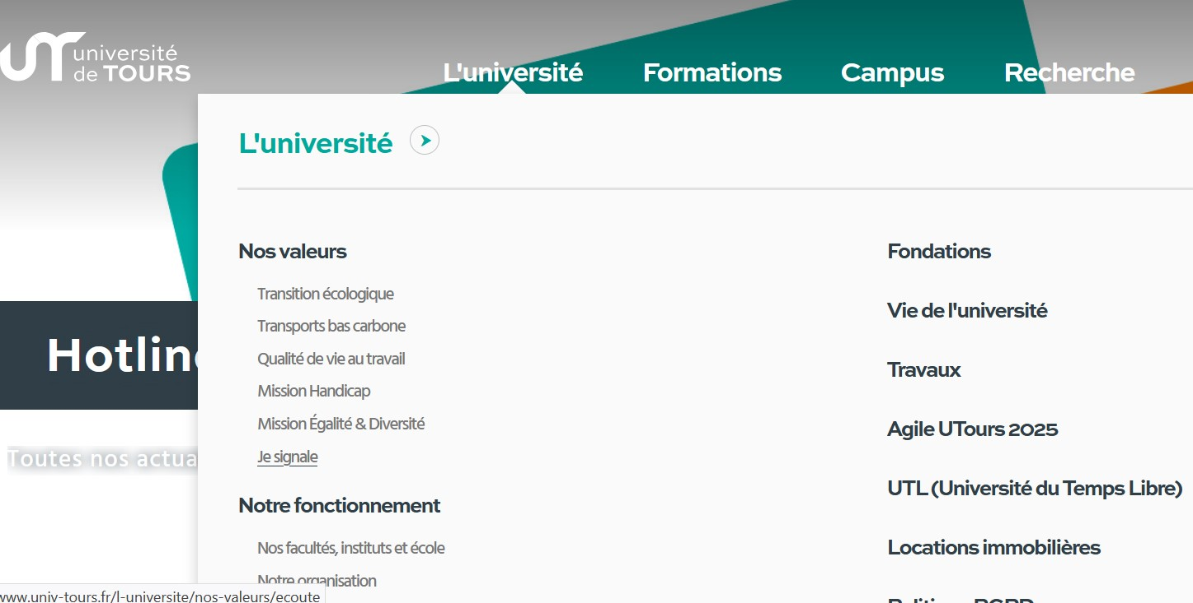
mission.egalite@univ-tours.fr

Slide 6
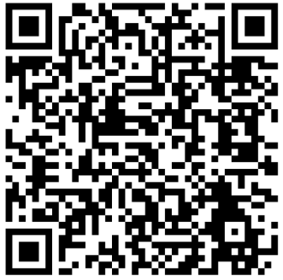
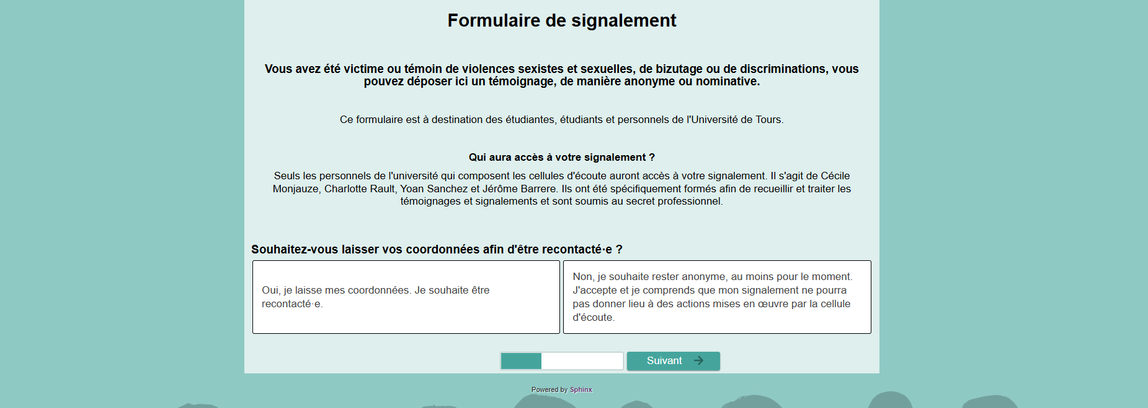
Écoute et signalement
Le formulaire
mission.egalite@univ-tours.fr
Notes:
Le formulaire en ligne laisse la possibilité de faire un signalement anonyme. Dans ce cas, il est important de comprendre qu’il sera impossible pour les membres de la cellule de vous recontacter. De plus, l’anonymat ne permet pas le traitement de la situation (ou du moins il en est très limité). Dans tous les cas nous conservons tous les signalement et il est possible de se faire connaître plus tard si la personne change d’avis.

Slide 7
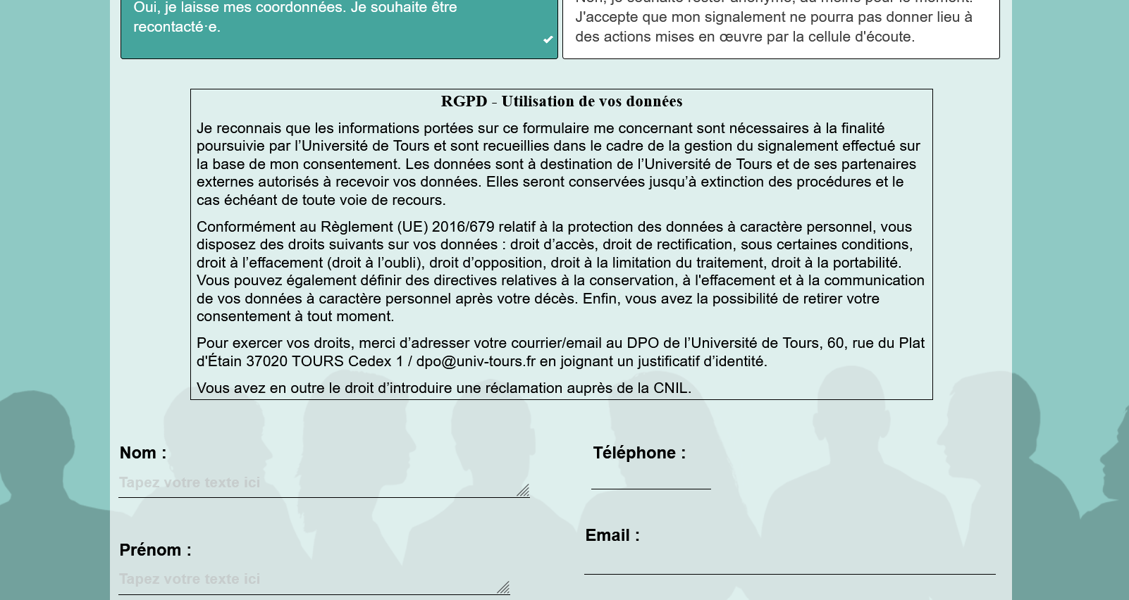

Slide 8
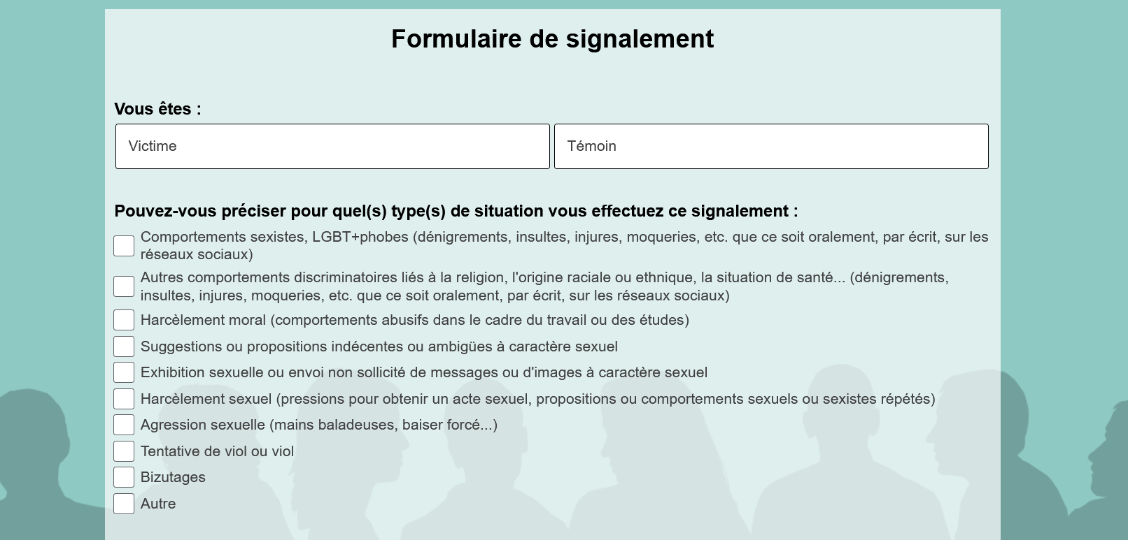
Notes:
Faire un signalment via le formulaire en ligne permet d’être guidé par les questions posées.

Slide 9
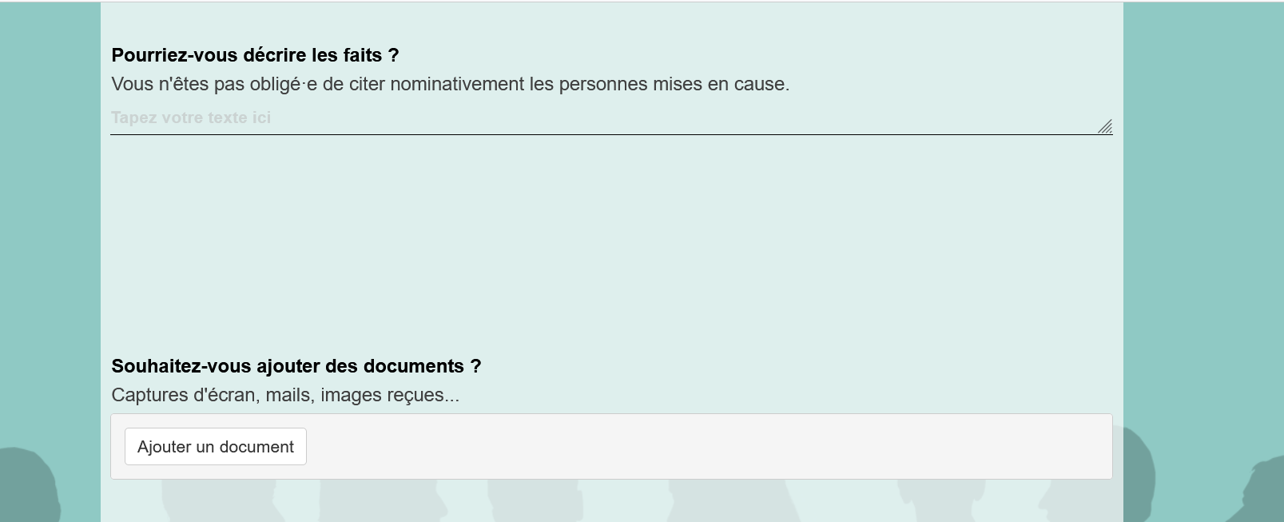
Notes:
Vous pouvez déposer des éléments de preuves qui accompagne votre signalement (capture d’écran, documentetc.)

Slide 10
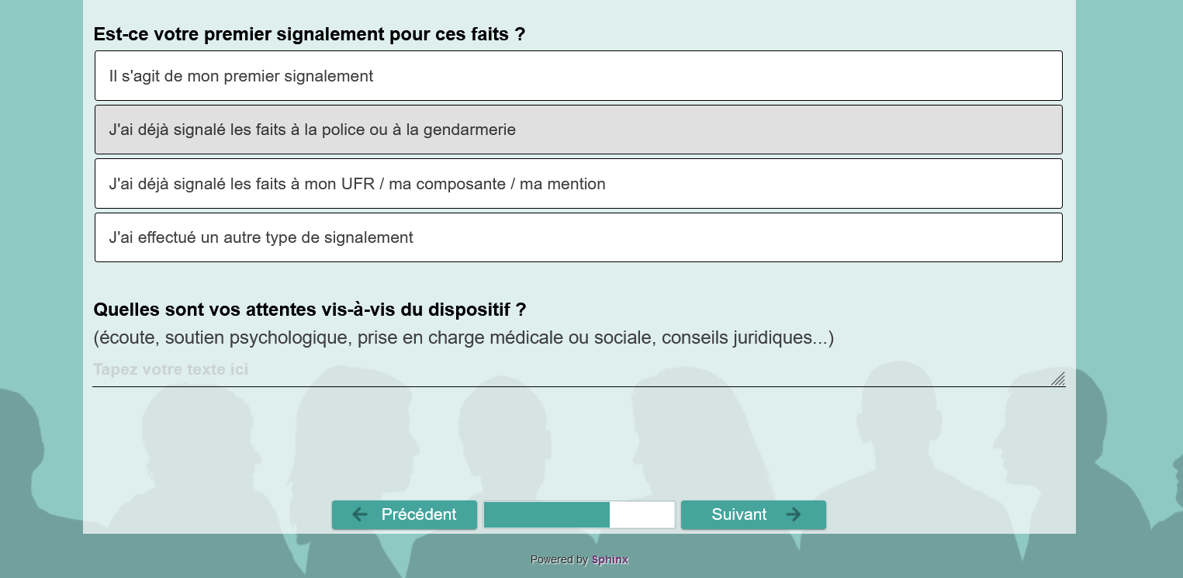
Réorganisation écoute étudiante

Slide 11
Que se passe-t-il après avoir contacté la cellule d’écoute?
En cas de signalement anonyme, la situation est archivée. Si la personne change d'avis, elle peut recontacter la cellule d'écoute à tout moment.
Lorsque la personne signalante est connue, la cellule prend contact avec l'étudiant·e et lui propose un entretien d'écoute.
Cette écoute est strictement confidentielle.
Son objectif est de recueillir les faits, d’évaluer la situation et d'informer sur les éventuelles suites possibles et sur les ressources existantes.
S’il n’y a pas de suite souhaitée, la situation est archivée.
Réorganisation écoute étudiante

Slide 12
Quelles suites possibles ?
En cas de suite souhaitée après l'entretien d'écoute, les membres de la direction des affaires juridiques peuvent :
Réaliser un entretien de recadrage (rappel à l'ordre) de l'étudiante ou étudiant mis en cause.
Ou, en lien avec le Président, sur la base du compte-rendu de la cellule d'écoute :
Lorsque la matérialité des faits est clairement établie : saisir la section disciplinaire. Le cas échéant, saisine du procureur de la république via l'article 40.
Ou
lorsque la matérialité des faits n'est pas clairement établie : saisir une commission d'enquête administrative afin de faire toute la lumière sur les faits. Sur la base d'un rapport, le président saisit ou non la section disciplinaire.
Réorganisation écoute étudiante

Slide 13
Les procédures
Les comportements des usagers qui sont contraires au règlement intérieur de l’université peuvent relever de plusieurs qualifications juridiques : pénales ou disciplinaires.
Procédure pénale :
Elle relève de la justice. Les infractions pénales désignent des actes ou des comportements interdits par la loi. Elles sont classées en trois catégories : les contraventions, les délits et les crimes (discriminations, outrages sexistes, harcèlement (sexuel, moral ou scolaire), agressions sexuelles, viol...).
Procédure disciplinaire :
Elle concerne les comportements qui constituent un trouble à l’ordre, au bon fonctionnement ou à la réputation de l’université (règlement intérieur de l'université). Elle peut avoir pour conséquences des sanctions administratives.
Notes:
Disciplinaire : termes généraux et englobants qui concernent une grande variété de situation ; qualification donnée par la Section disciplinaire
Pénales : relèvent des juridiction pénales
Discrimination : art. 225-1 du code pénal : différence entre les personnes en fonction de leur « origine, de leur sexe, de leur situation de famille, de leur grossesse, de leur apparence physique, de la particulière vulnérabilité résultant de leur situation économique, apparente ou connue de son auteur, de leur patronyme, de leur lieu de résidence, de leur état de santé, de leur perte d'autonomie, de leur handicap, de leurs caractéristiques génétiques, de leurs mœurs, de leur orientation sexuelle, de leur identité de genre, de leur âge, de leurs opinions politiques, de leurs activités syndicales, de leur qualité de lanceur d'alerte, de facilitateur ou de personne en lien avec un lanceur d'alerte au sens, respectivement, du I de l'article 6 et des 1° et 2° de l'article 6-1 de la loi n° 2016-1691 du 9 décembre 2016 relative à la transparence, à la lutte contre la corruption et à la modernisation de la vie économique, de leur capacité à s'exprimer dans une langue autre que le français, de leur appartenance ou de leur non-appartenance, vraie ou supposée, à une ethnie, une Nation, une prétendue race ou une religion déterminée »

Slide 14
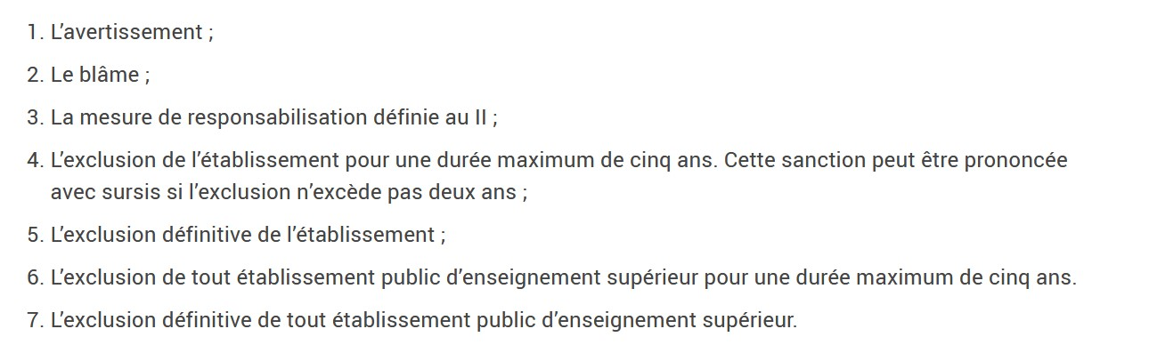
Les sanctions disciplinaires
Une sanction disciplinaire est une mesure prise à l’encontre d’un·e usager·ère qui a commis une faute et violé les obligations auxquelles il ou elle est tenu·e, notamment en vertu du Code de l’éducation. La sanction est prise à l’issue d’une procédure disciplinaire.
Notes:
Les sanctions sont prises par les membres de la section disciplinaire (différents de la cellule d’écoute), proportionnellement aux faits commis.

Slide 15
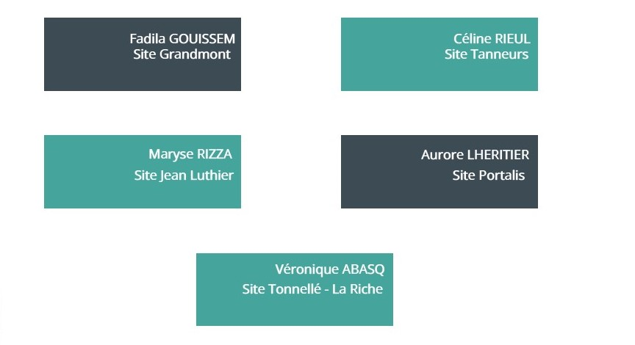
Les référentes VSS
Notes:
Les correspondantes VSS accueillent, écoutent et orientent les personnes concernées, tout en contribuant à la prévention, à la sensibilisation et au respect des procédures de lutte contre les violences sexistes et sexuelles au sein de l’université.
Les correspondantes égalité assurent le déploiement et le suivi de la politique d’égalité au sein de l’université, en informant, sensibilisant, orientant les publics, relayant les difficultés et en promouvant activement la prévention des discriminations et des violences.

Slide 16
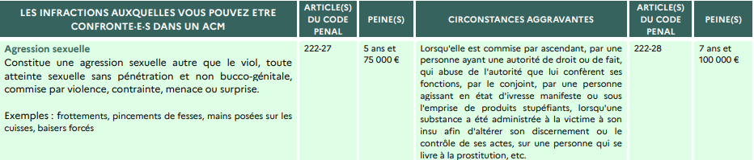
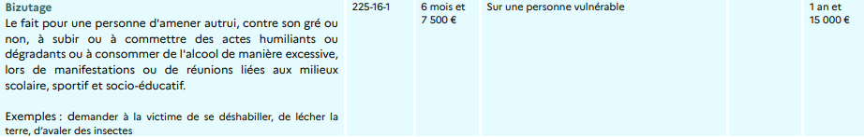
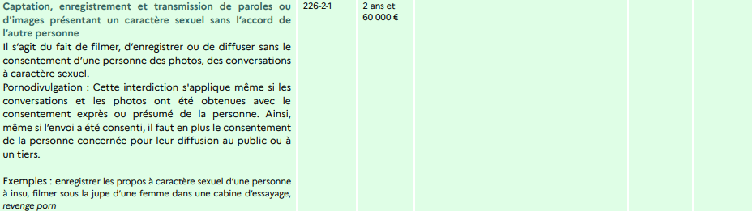
Quelques repères : les sanctions pénales
Notes:
Nous n’allons pas lire le tableau mais vous pourrez vous y référer : nous vous communiquons quelque repères sur les sanctions pénales associées aux infractions

Slide 17
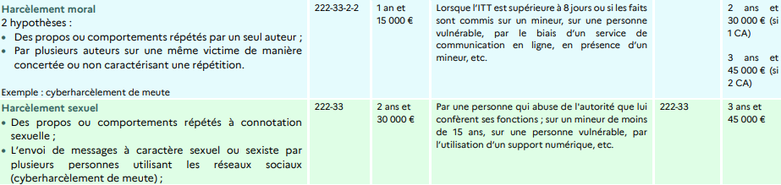
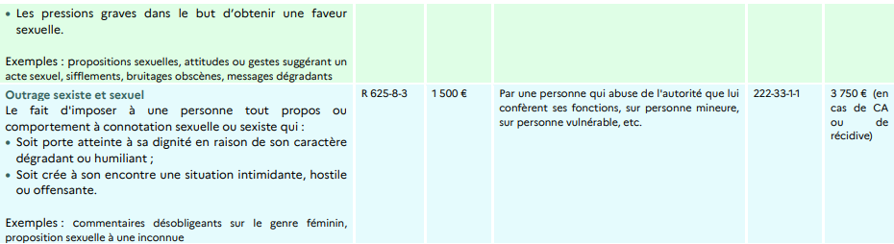
Quelques repères : les sanctions pénales

Slide 18
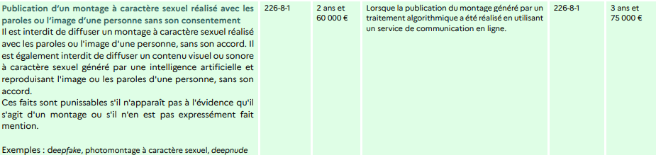
Quelques repères : les sanctions pénales

Slide 19
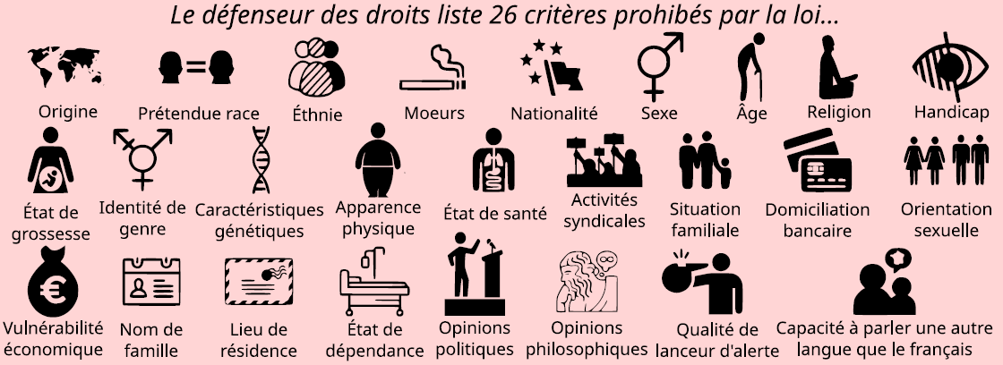
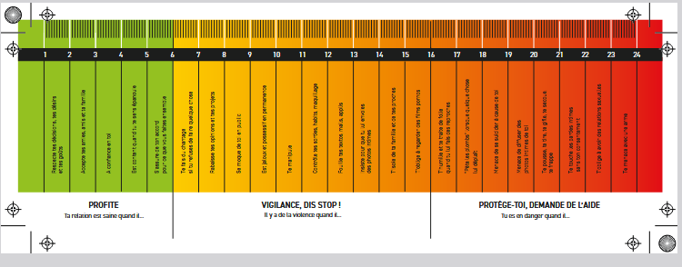
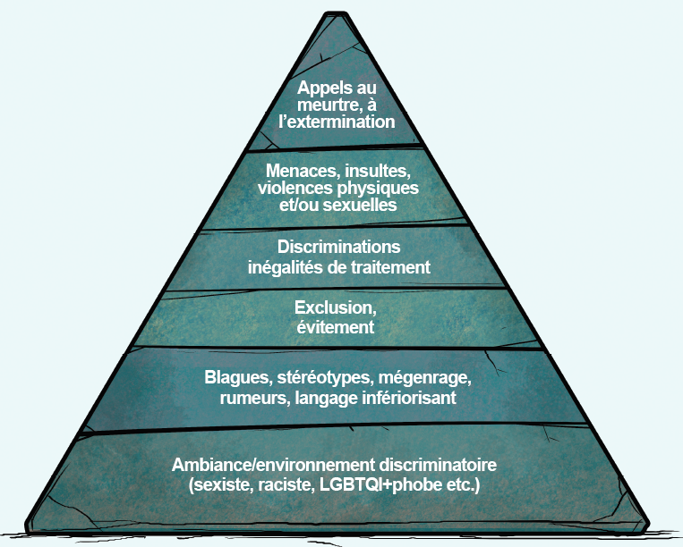
Quelques ressources
Violentomètre
Discriminations et violences discriminatoires

Slide 20
Pour aller plus loin
univ-tours.fr/l-universite/le-reglement-interieur-de-luniversite-de-tours
Charte VSS & Bizutage
Charte des manifestations festives
Charte des associations étudiantes
Site internet Mission Egalité Diversité
Notes:
Vous trouverez des ressources en consultants les pages de la Mission Egalité-Diversité

Slide 21


MERCI POUR VOTRE ATTENTION

Slide 22
Direction de la Transition Écologique et de la Responsabilité Sociale (DITERS).
Qu’est-ce que la mission égalité - diversité?
Mission transversale
Périmètre d’intervention
Son organisation
Étudiants et étudiantes
Personnels
Enseignant·es –chercheur·e
Enseignant·e
- Coordination des cellules d’écoute
Emmanuelle FARGUES, directrice
- Cécile MONJAUZE, responsable
Carla CERDAN, chargée de projets
- Charlotte RAULT, cheffe de projet, missions transversales
Égalité
Diversité
Parité
Lutte contre les discriminations
Lutte contre toute les formes de violences
Service de la transition écologique
Mission égalité -diversité
mission.egalite@univ-tours.fr

Slide 23
Présentation de la cellule d’écoute pour les étudiantes et les étudiants

